Slide 1
EcosAR – Simulador de Ecossistemas Utilizando Realidade Aumentada
Aluno: Rodrigo Wernke Pereira
Orientadores: Dalton Solano dos Reis
Roberta Andressa Pereira

Slide 2
Roteiro
Introdução
Objetivos
Fundamentação Teórica
Trabalhos Correlatos
Requisitos e Especificação
Implementação
Operacionalidade
Resultados
Conclusões

Slide 3
Introdução
Várias formas de ensinar sobre o meio ambiente.
Como utilizar a tecnologia para o ensino.
Realidade aumentada na educação.
Aproxima o mundo real do virtual.
Engaja o aluno com o estudo.

Slide 4
Objetivos
Desenvolver um simulador de ecossistemas.
Manipular elementos.
Objetivos específicos:
Simular um ecossistema.
Usar a interface de usuário tangível para manipular objetos virtuais utilizando objetos do mundo real.

Slide 5
Fundamentação Teórica

Slide 6
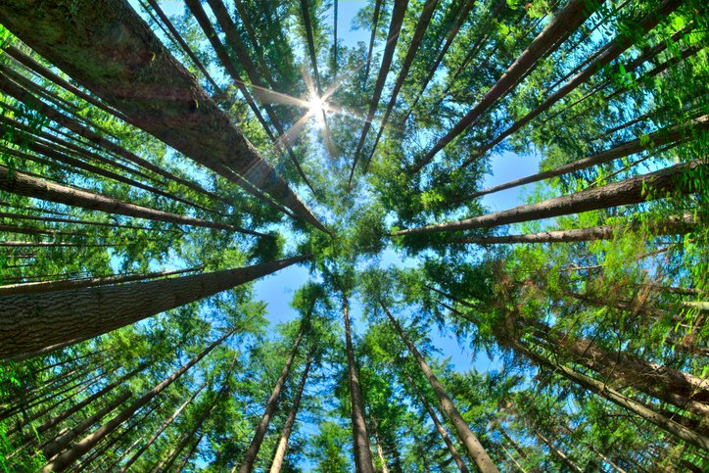
Ecossistemas

Slide 7
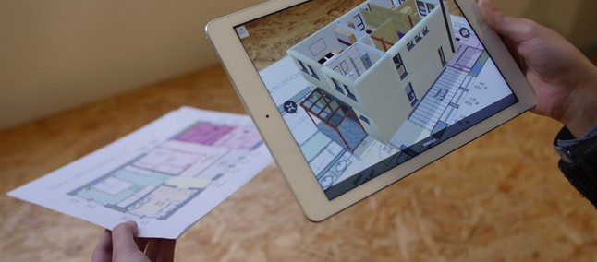
Realidade Aumentada

Slide 8
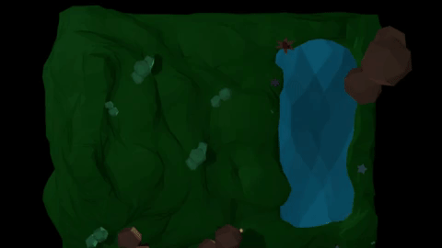
Animação Comportamental

Slide 9
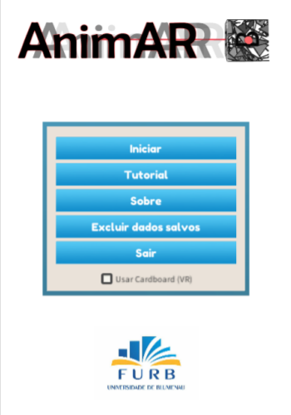
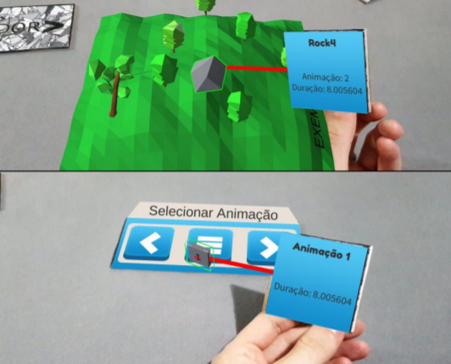
Animar: Desenvolvimento de uma Ferramenta para Criação de Animações com Realidade Aumentada e Interface Tangível

Slide 10
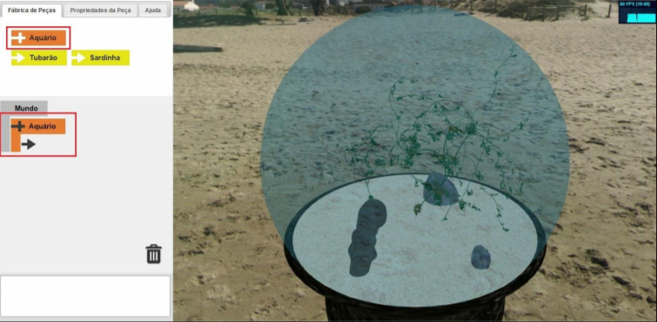
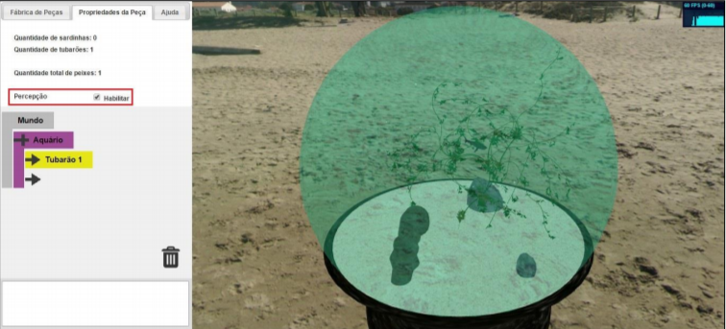
VISEDU – AQUÁRIO VIRTUAL: SIMULADOR DE ECOSSISTEMA UTILIZANDO ANIMAÇÃO COMPORTAMENTAL

Slide 11

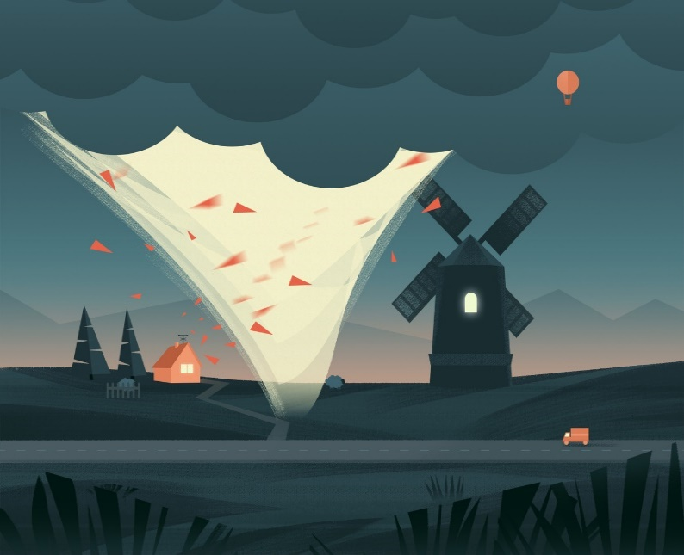
Weather

Slide 12
Requisitos Funcionais
Permitir a visualização da cena com Realidade Aumentada.
Permitir a interação com o software através do uso de Interface de Usuário Tangível.
Permitir a manipulação de elementos da simulação.
Exibir as manipulações de temperatura e velocidade do vento com Animação Comportamental.

Slide 13
Requisitos Não-Funcionais
Ser implementado na linguagem C# no ambiente de desenvolvimento Visual Studio com o motor gráfico Unity.
Utilizar a plataforma Vuforia para implementação da Realidade Aumentada.
Utilizar o Adobe Photoshop CC 2019 como editor de imagem para os marcadores.
Utilizar a câmera do dispositivo para a captura dos marcadores.

Slide 14
Especificação

Slide 15
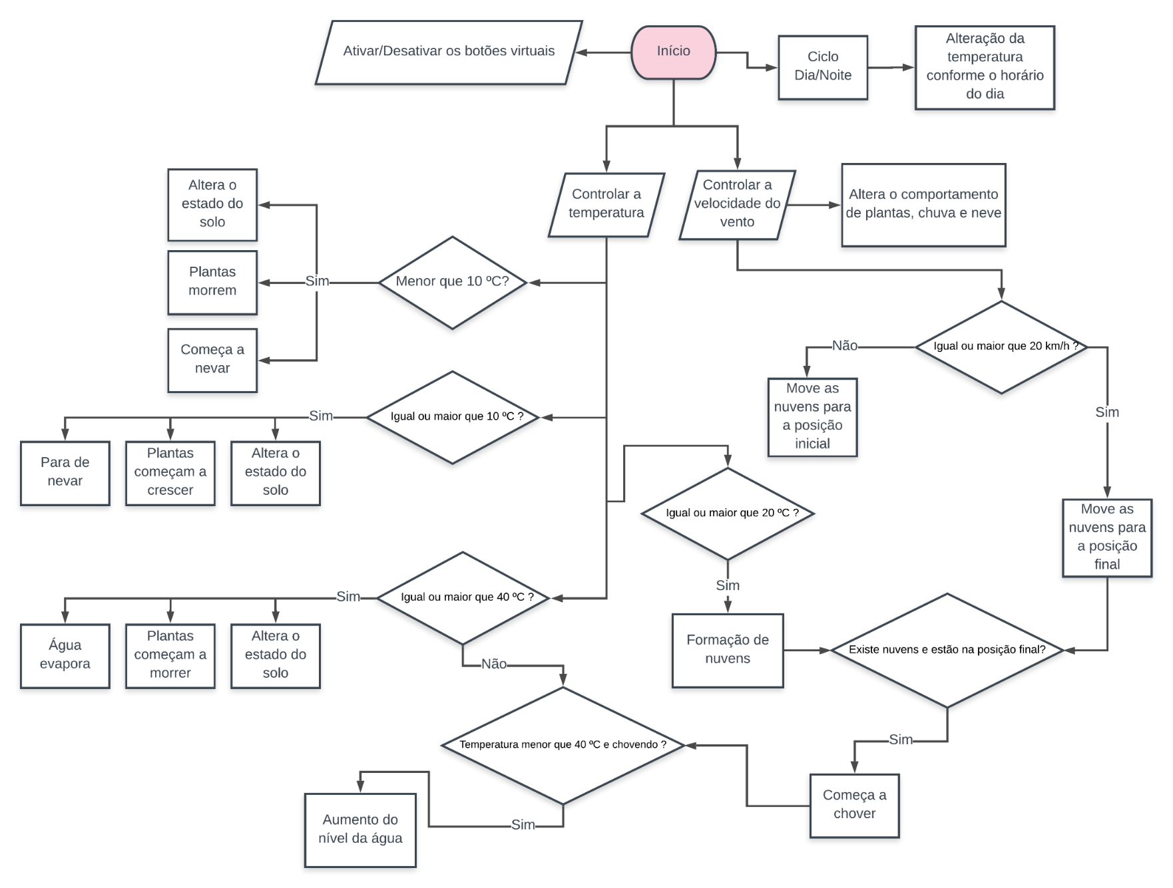

Slide 16
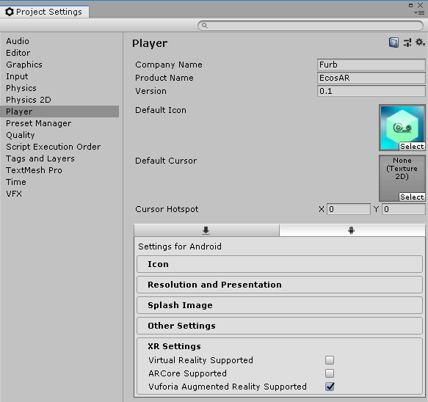
Implementação

Slide 17
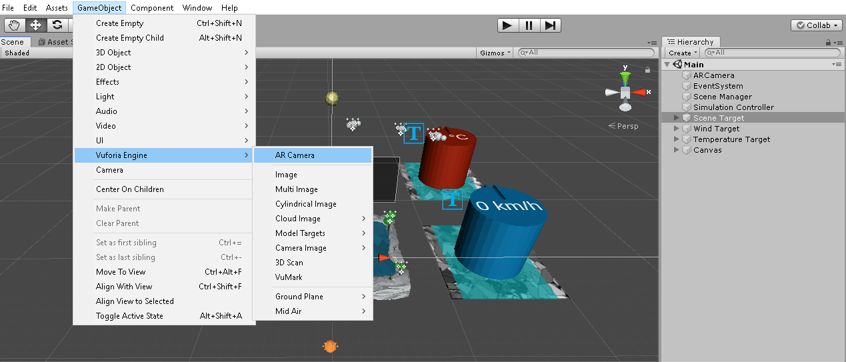
Implementação

Slide 18
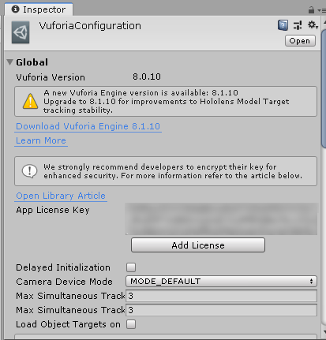
Implementação

Slide 19
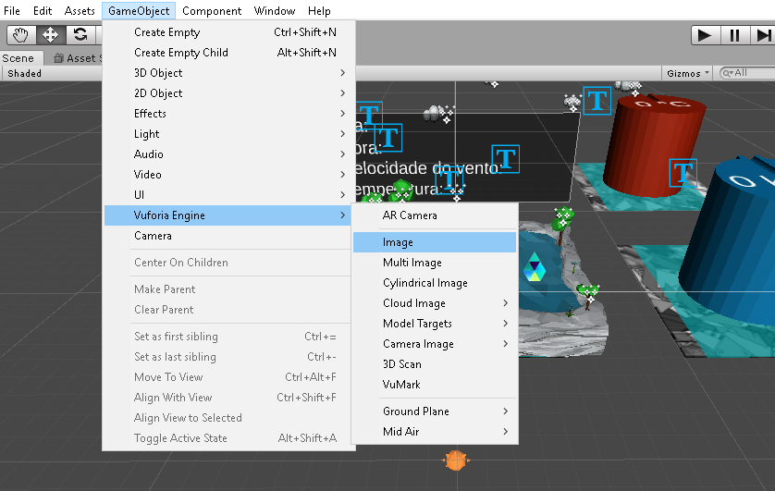

Implementação

Slide 20
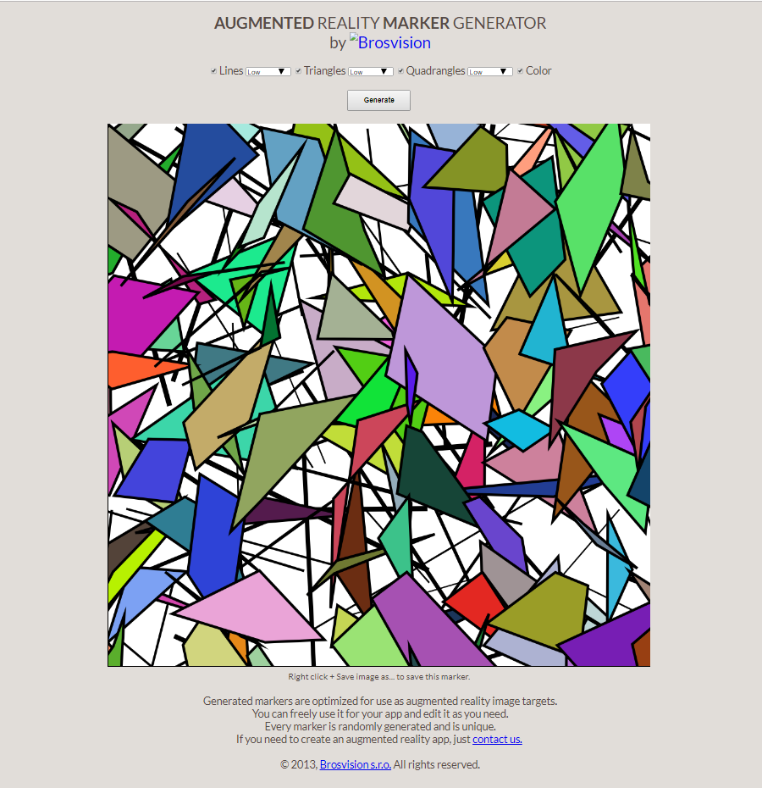
Marcadores

Slide 21

Marcadores

Slide 22
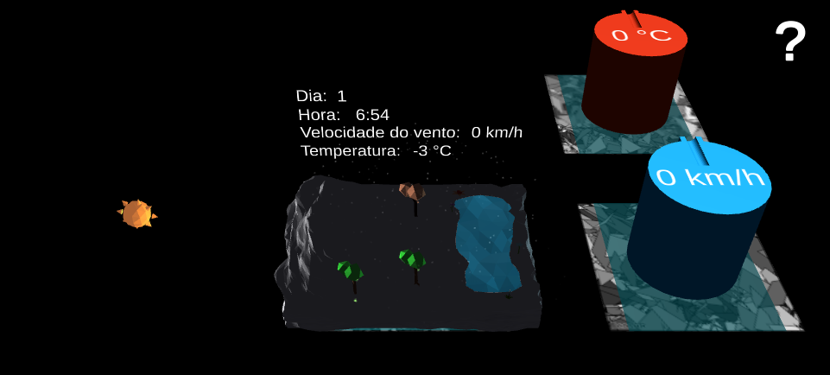
Operacionalidade da Implementação

Slide 23
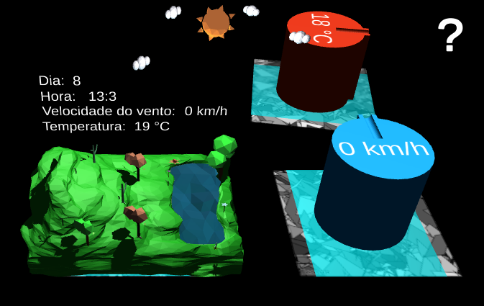
Operacionalidade da Implementação

Slide 24
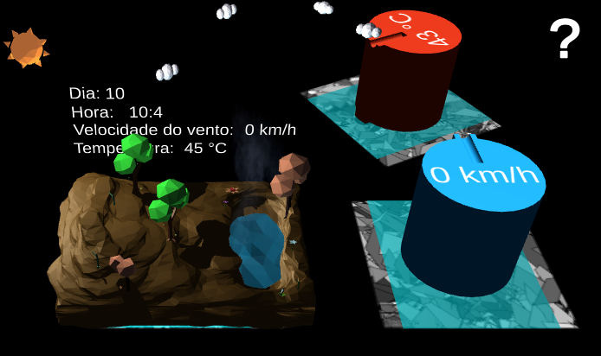
Operacionalidade da Implementação

Slide 25
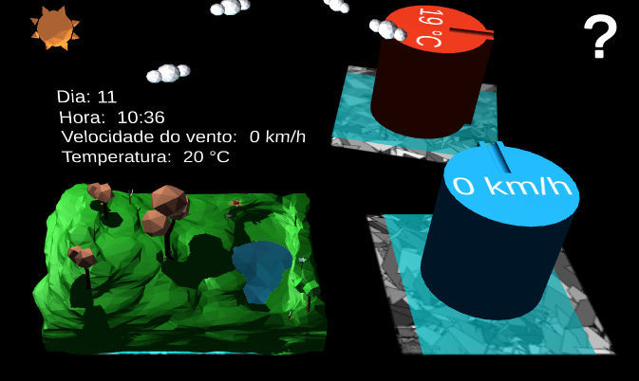
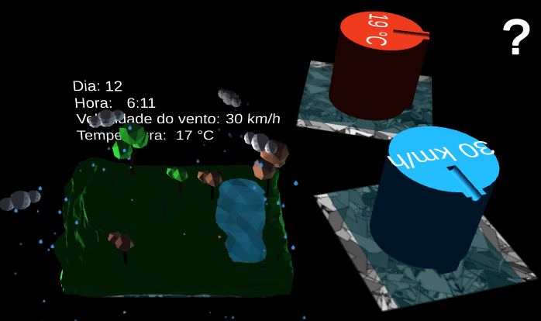
Operacionalidade da Implementação

Slide 26
Resultados
Testes realizados com uma turma de bolsistas do curso de Ciências Biológicas.
Avaliação do aplicativo com um questionário.
Etapas do questionário:
Perfil dos entrevistados.
Passo a passo com todas as funcionalidades.
Modo livre.
Avaliação geral.

Slide 27
Perfil dos Entrevistados
Sexo | Feminino Masculino | 77,8% 22,2%
Idade | 18 19 20 21 22 55 | 11,1% 11,1% 44,4% 11,1% 11,1% 11,1%
Grau de escolaridade | Ensino superior incompleto Ensino superior completo | 88,9% 11,1%
Utiliza dispositivos móveis com frequência | Frequentemente | 100%
Já utilizou aplicações com Realidade Aumentada | Sim Não | 55,6% 44,4%

Slide 28
Opinião dos entrevistados sobre o aplicativo
Usabilidade de manipular a cena | 3 4 5 | 11,1% 33,3% 55,6%
Usabilidade do aplicativo em geral | 3 5 | 11,1% 88,9%
Cumpriu seu objetivo de desenvolver um simulador de ecossistemas para dispositivos móveis | 2 4 5 | 11,1% 11,1% 77,8%

Slide 29
Conclusões
Ferramentas utilizadas foram adequadas (Unity e Vuforia).
O objetivo de desenvolver um simulador de ecossistemas para dispositivos móveis foi atingido.
Usuários mostraram grande interesse na manipulação da cena.
Uma ferramenta para auxiliar o ensino.

Slide 30
Extensões
Adicionar animais na simulação.
Incrementar a quantidade de terrenos possíveis.
Simular outras características do clima.
Aumentar a variedade de plantas na simulação.
Incluir novos meios de controle com IUT.
Implementar controles para a duração do dia.

Slide 31
Apresentação Prática

Slide 32
EcosAR – Simulador de Ecossistemas Utilizando Realidade Aumentada
Aluno: Rodrigo Wernke Pereira
Orientadores: Dalton Solano dos Reis
Roberta Andressa Pereira

